Slide 1
La estrategia de email marketing que generó más de $14.2mm USD en ventas en los últimos 12 meses

Slide 2
Mi objetivo en este entrenamiento es darte un plan para que hagas más ventas en tu negocio sin pagar un solo peso en ads, a través de una estrategia poco usada…

Slide 3
Adquirir nuevos clientes a través de anuncios es cada vez mas costoso…

Slide 4
Lo escuchaste bien, IRRELEVANTE!

Slide 8
Si en este momento salgo a la calle y un desconocido me pide $15 dólares para ganar $100 dólares, haría ese trato infinitas veces

Slide 9
Aprenderás cómo incorporar la estrategia CADO en tu negocio para conseguir más ingresos, más rentabilidad, aprovechando a tus clientes nuevos y actuales utilizando estrategias de retención.

Slide 10
Ahora, antes de continuar, quiero que sepas quién soy

Slide 12
UNA ESTRATEGIA DE 4 SIMPLES PASOS “CADO”

Slide 13
CAPTURE
AUTOMATE
DEPLOY
OPTIMIZE

Slide 14
CAPTURA DE CONTACTOS

Slide 15
Es un formulario que aparece a tus visitantes cuando aterrizan en tu pagina web ofreciendo un incentivo, a cambio de su nombre y un correo electrónico.

Slide 16
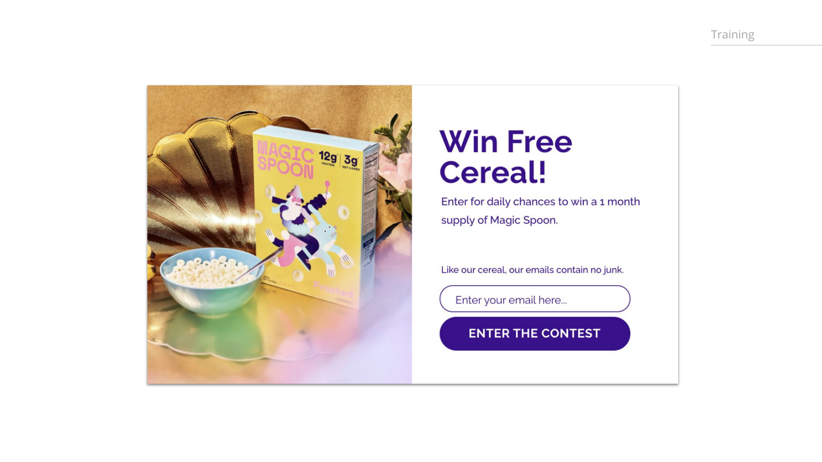

Slide 19
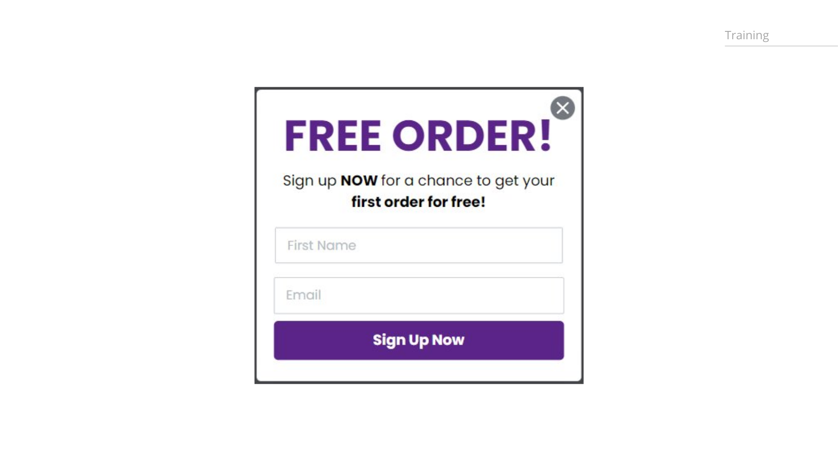

Slide 20
- Cuantos más suscriptores haya en nuestra lista, más oportunidades de conversión…
- Cuantas más personas introduzcamos en el flujo de bienvenida, mayor numero de ventas

Slide 21
META:
Una tasa de inscripción entre el 8% y 12%

Slide 22
Esta oferta podría ser:
%OFF
$ OFF
Envío gratuito
Producto gratuito
Oportunidad de ganar X gratis
Desbloquea X en tus dos primeros pedidos

Slide 23
Una vez hecho esto, pasamos al segundo paso de esta estrategia

Slide 24
AUTOMATIZACIONES

Slide 25
Se trata de una serie de correos que se activan en función de un comportamiento X

Slide 26
CUSTUMER LIFE JOURNEY

Slide 27
Es el camino que sigue todo cliente para realizar una compra.

Slide 28
Conocimiento
Consideración
Compra
Retención
Lealtad

Slide 29
Conocimiento
La primera etapa del CUSUTMER JOURNEY es la fase de conocimiento.
Es el momento en el que un consumidor conoce por primera vez la oferta de tu empresa y quiere saber más, por lo que suele considerarse la fase más importante de este ciclo

Slide 30
En esta etapa, automatizamos el flujo de bienvenida
Este flujo se activa una vez que un visitante se suscribe a nuestra lista a través del pop-up del paso 1
Este flujo presenta tu marca al cliente potencial y aprovecha ese primer interés para que compre.

Slide 31
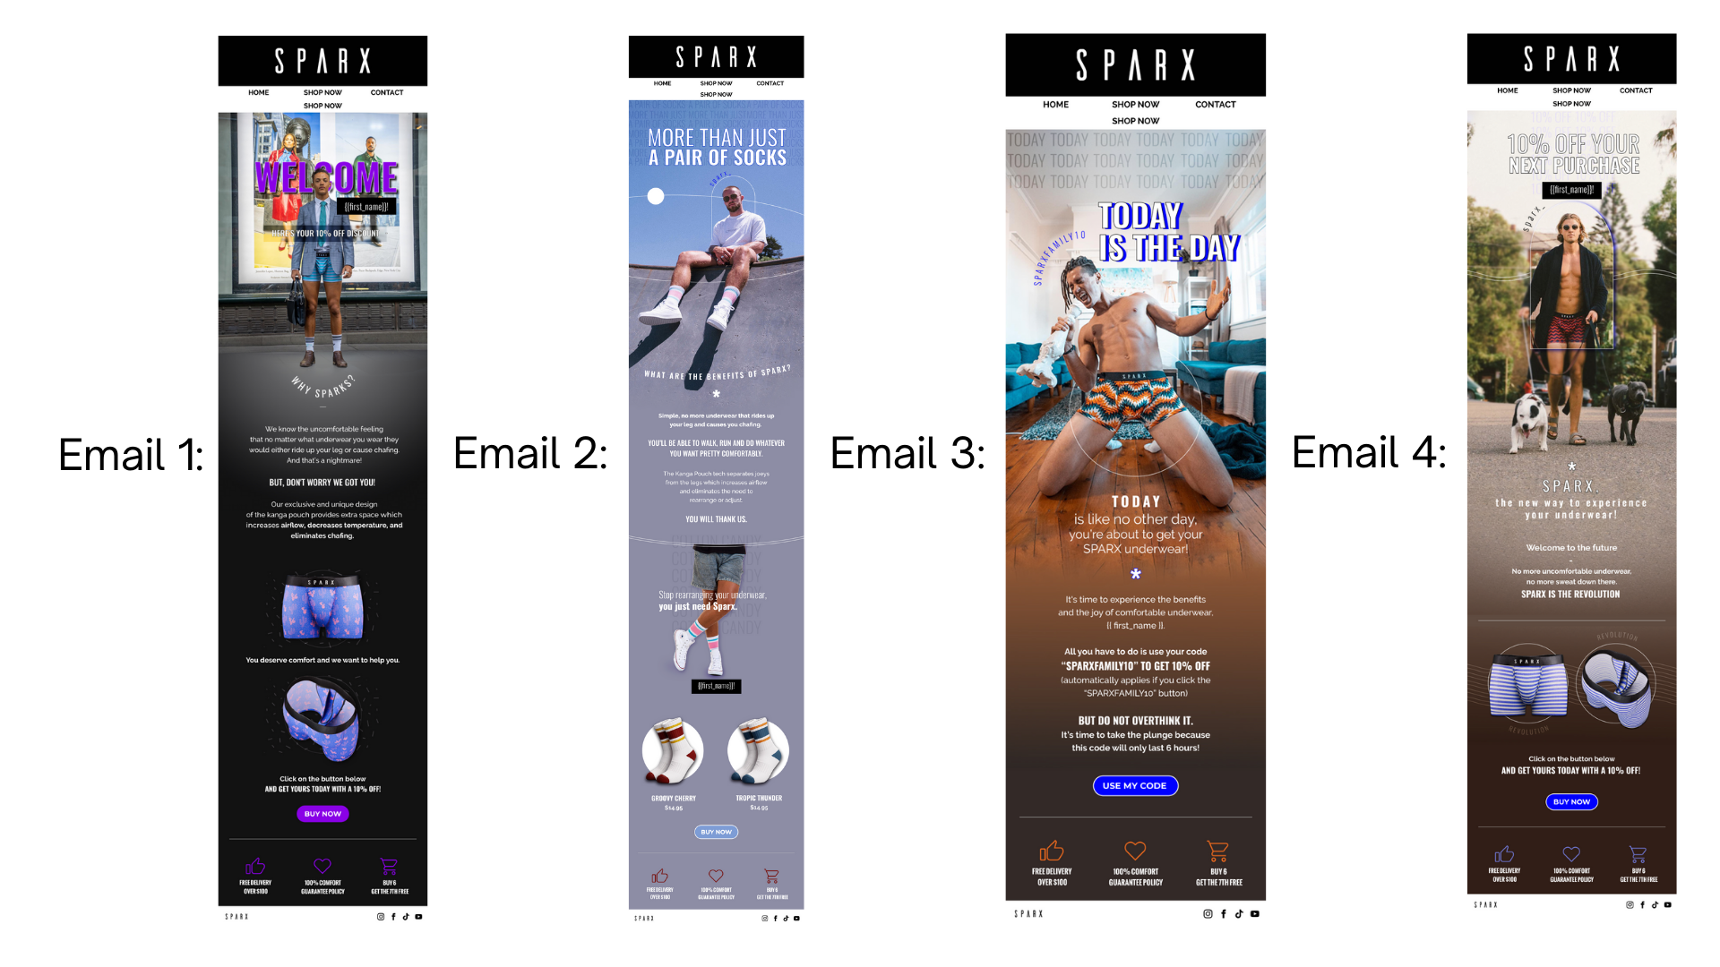

Slide 32
CONSIDERACION

Slide 33
Esta es la fase en la que tus clientes potenciales han realizado una investigación inicial y conocen algunas de las opciones que pueden elegir.
Sin embargo, algo los previene de comprar…

Slide 34
En esta etapa, automatizamos los siguientes flujos:
Flujo de sitio abandonado
Flujo de carrito abandonado
Flujo de pagina de producto abandonada

Slide 35
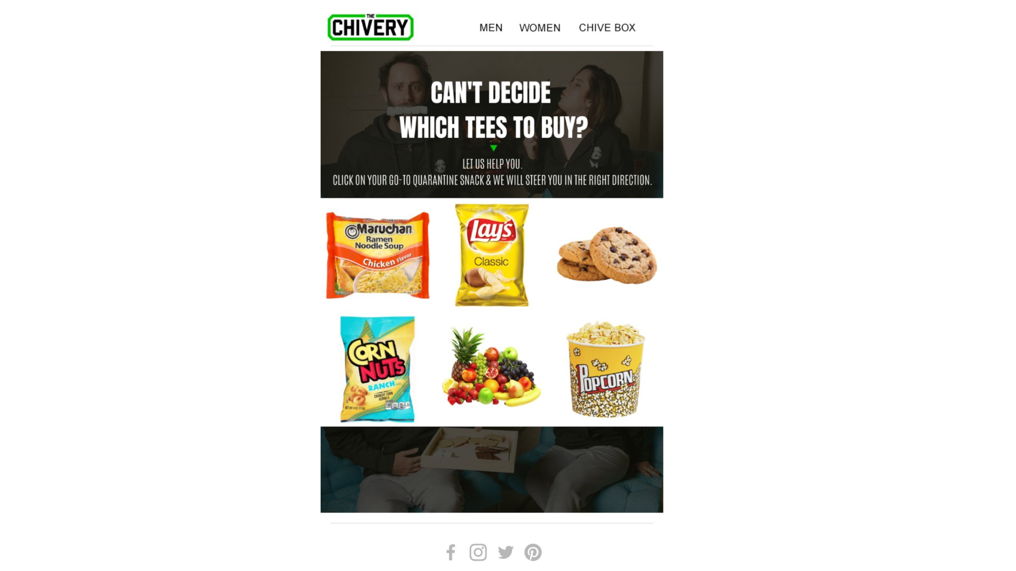

Slide 36
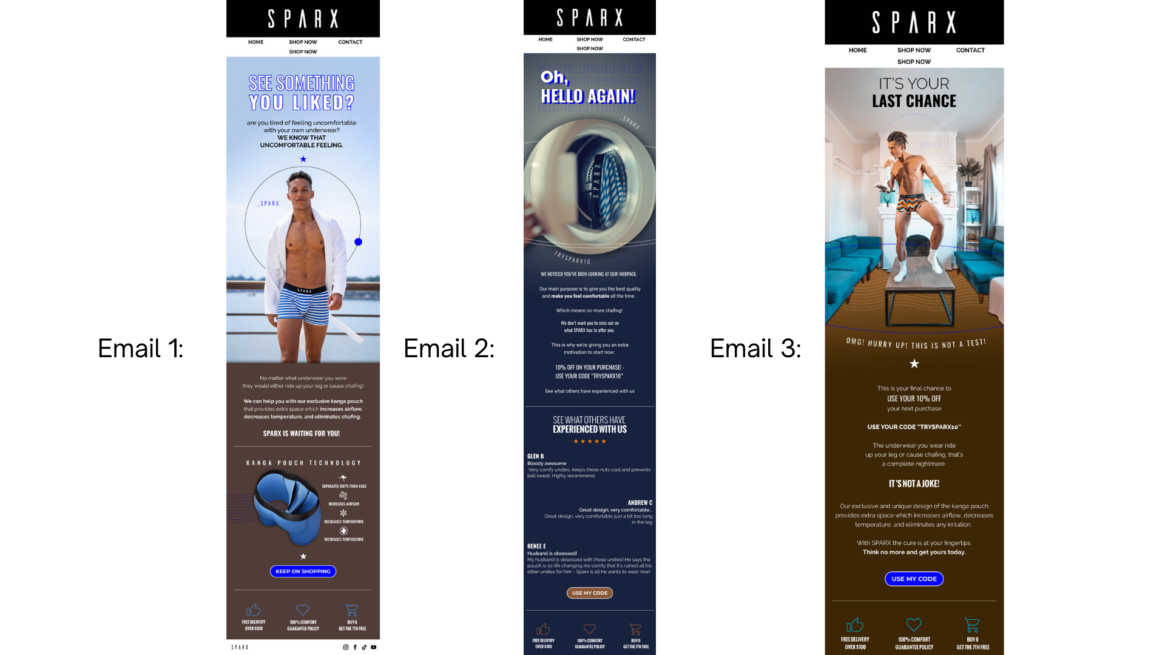

Slide 37
CARRITO ABANDONADO

Slide 38
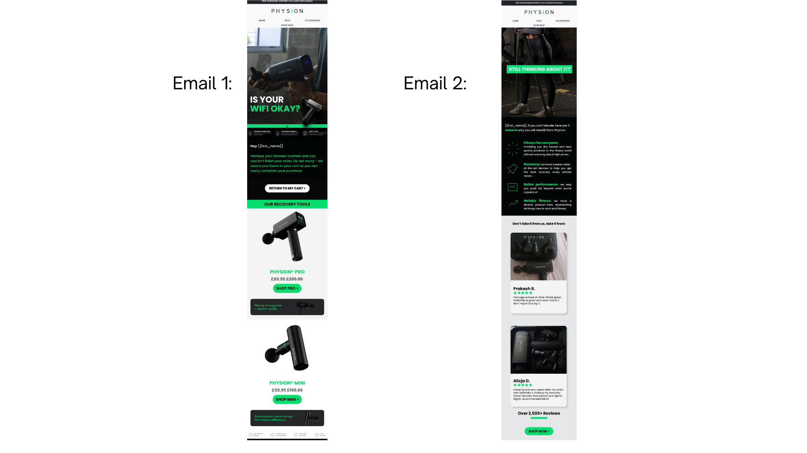

Slide 39
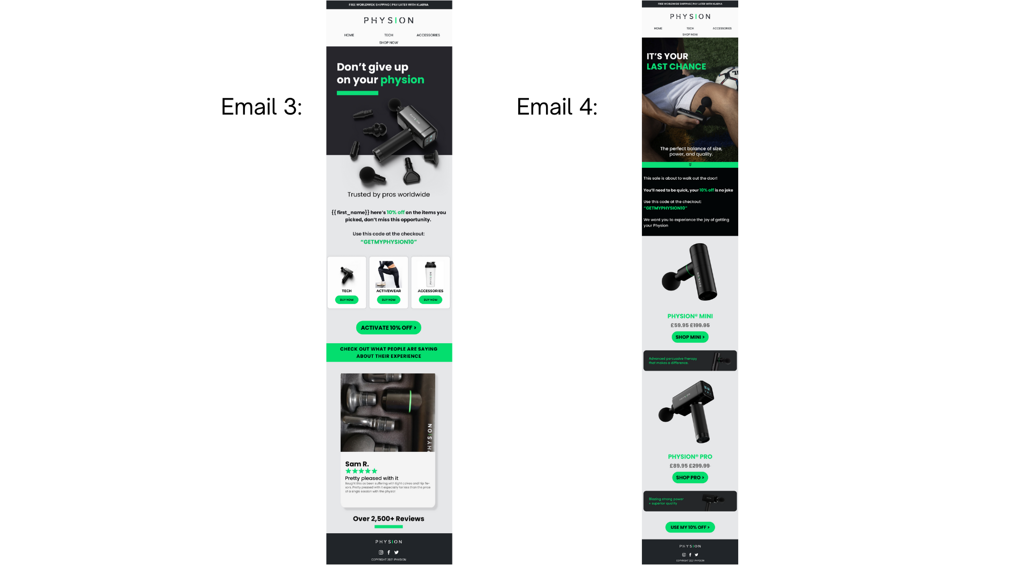

Slide 40
ACCIÓN

Slide 41
La etapa en la que un prospecto se convierte en cliente.
Ya ha evaluado la oferta de la marca y ha decidido comprar!
Sin embargo, una vez que nuestro duro trabajo en las etapas anteriores se traduce en una venta, no es momento de descansar...

Slide 42
FLUJO POST-COMPRA

Slide 44
RETENCION

Slide 45
La fase de retención consiste en profundizar la relación con el cliente después de su primera compra, para así, fidelizar al cliente aumentando CLTV

Slide 46
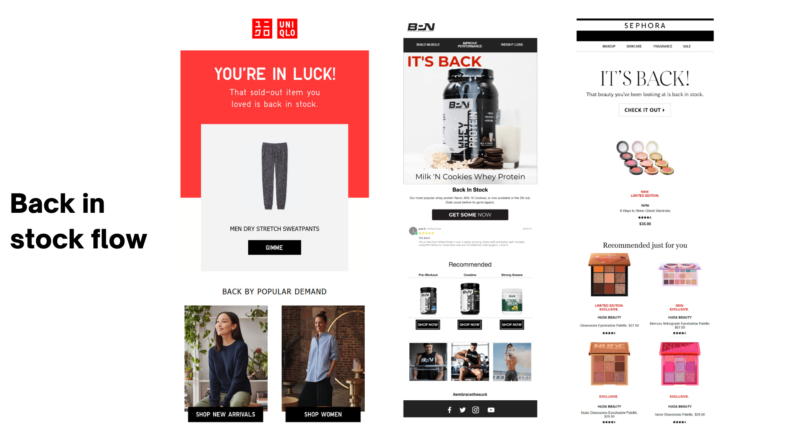

Slide 50
Otros flujos que se pueden crear para esta etapa:
Low in stock
Pre-VIP
- Flujo de reenganche
Recompensa por clic
Recompensa por apertura

Slide 51
LEALTAD

Slide 52
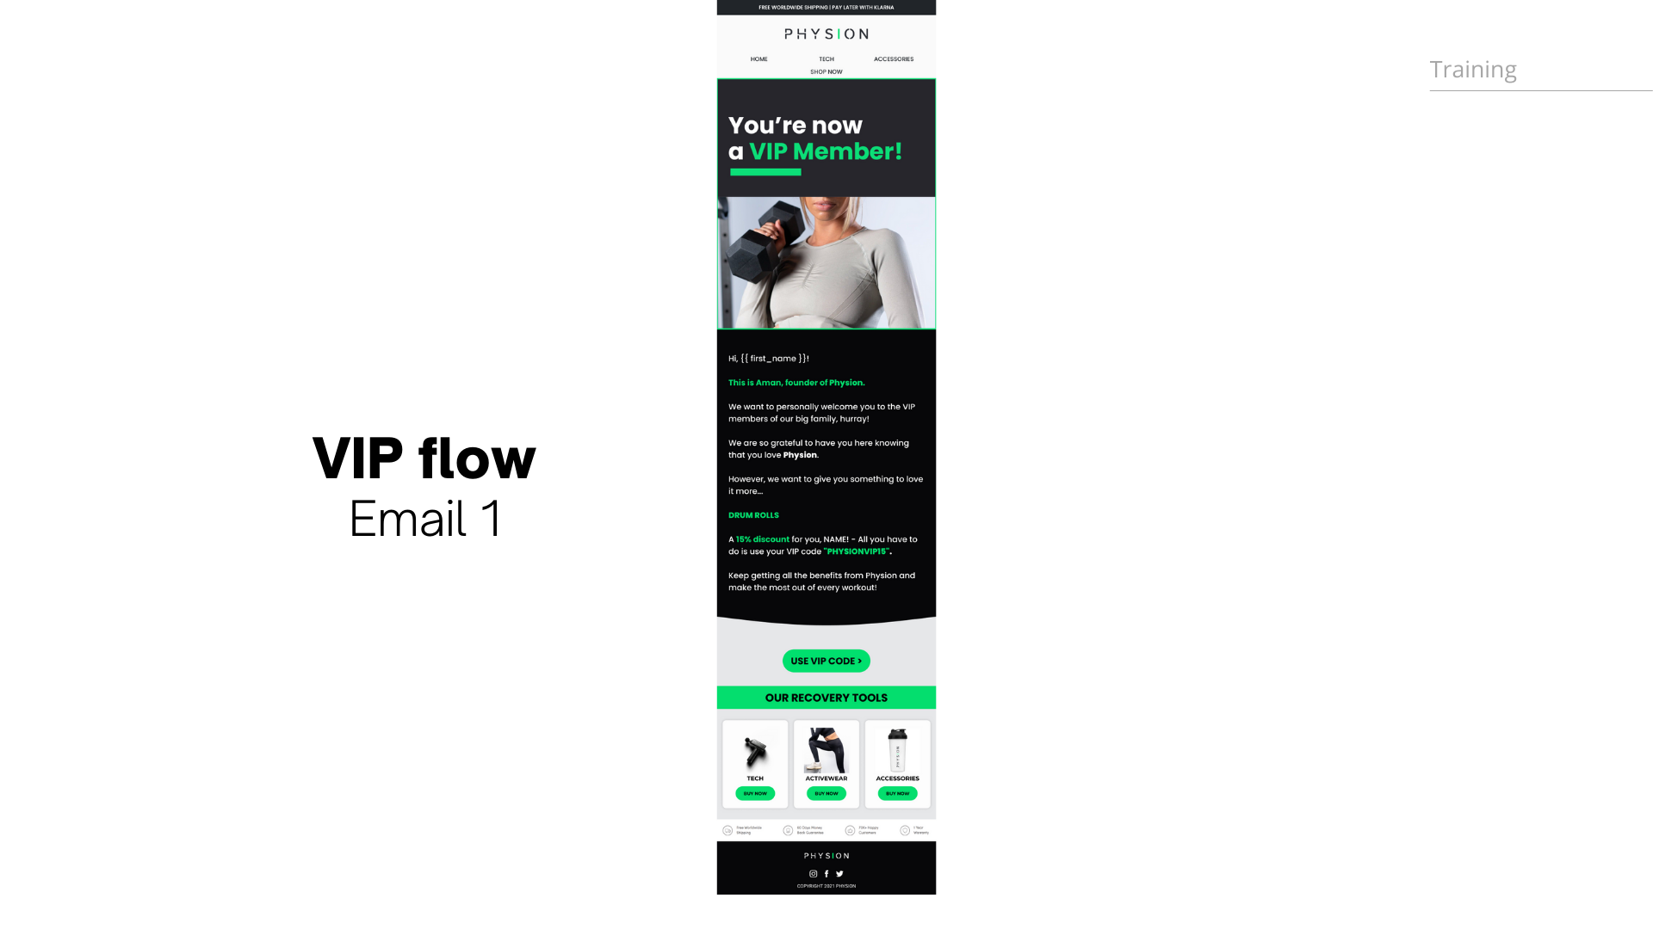

Slide 55
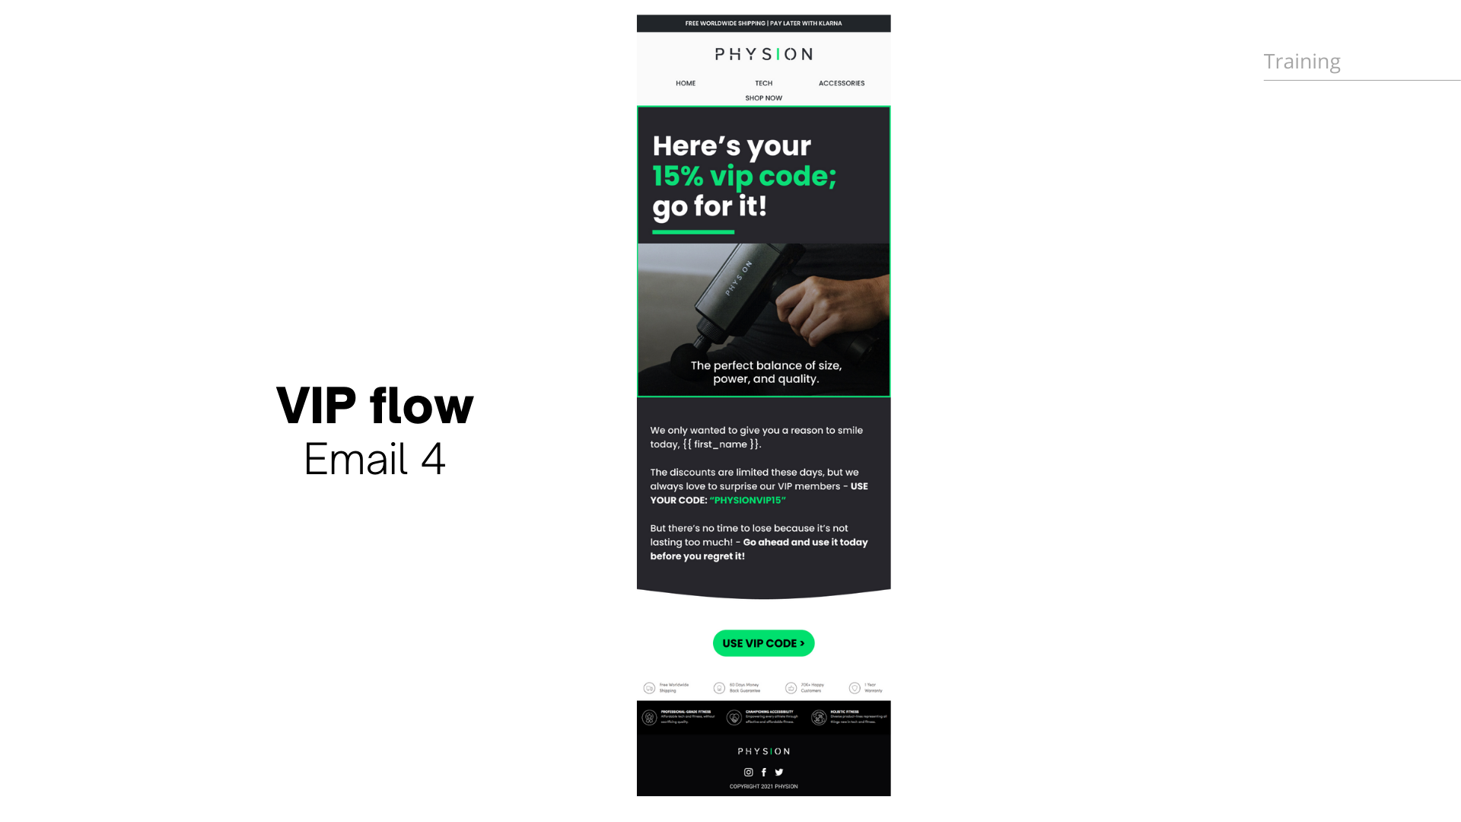

Slide 56
Una vez que los flujos se han creado, pasamos al tercer paso de nuestra estrategia

Slide 57
CAMPAÑAS

Slide 58
SEGMENTACION + CONTENIDO PERSONALIZADO = $$$

Slide 59
EJEMPLO:
SEGMENTO
Clientes que han realizado 3 compras en los últimos 3 meses
CONTENIDO
Ofertas exclusivas
Acceso especial
Ventajas sobre otros subscriptores

Slide 60
La combinación de estos 2 pilares:
segmentación + contenido adaptado a las necesidades de la audiencia
Es lo que me ha permitido conseguir campañas de 5-6 cifras para mis clientes de forma regular

Slide 61
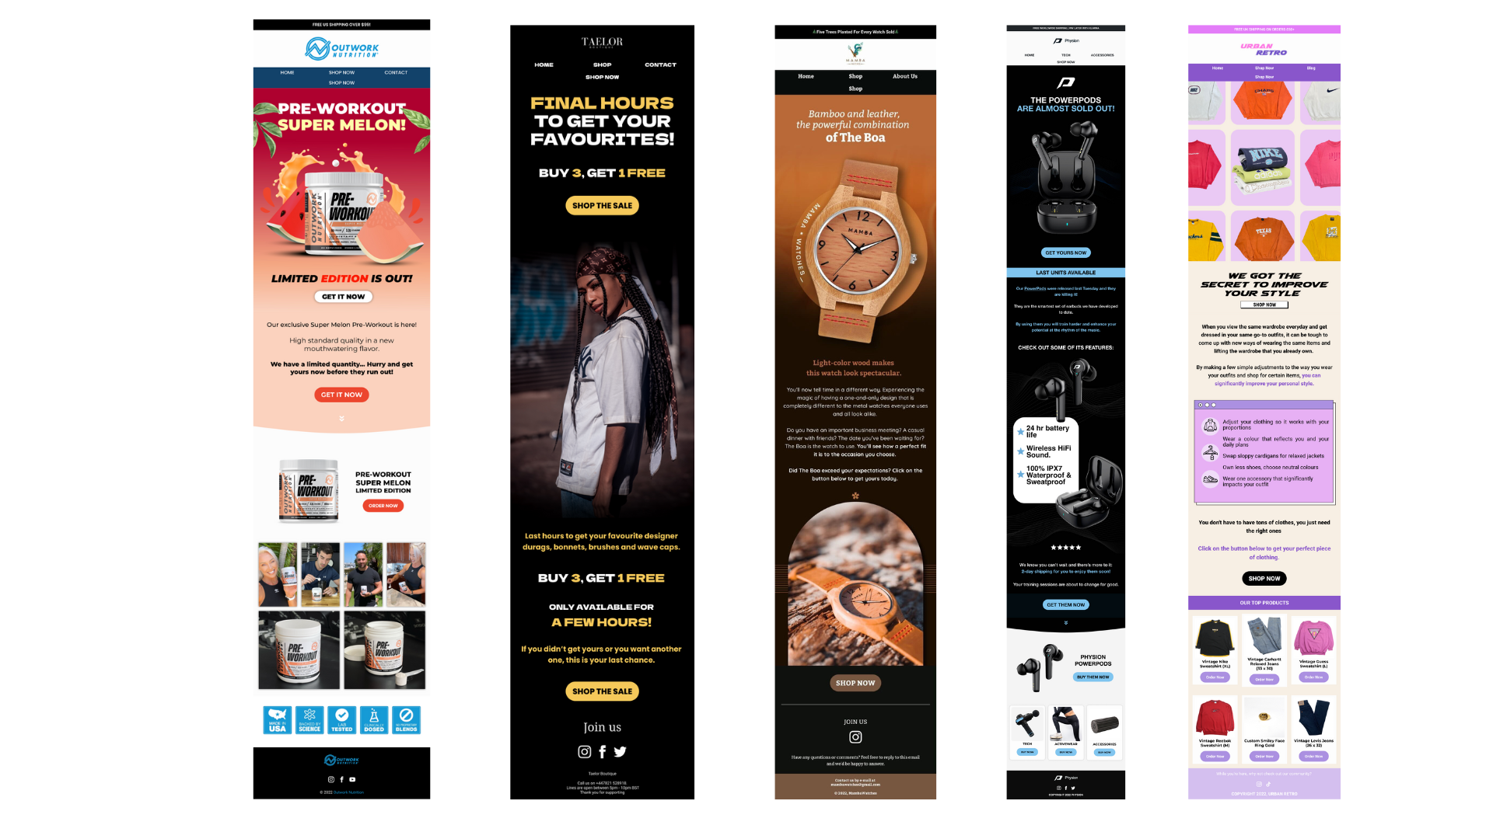

Slide 62
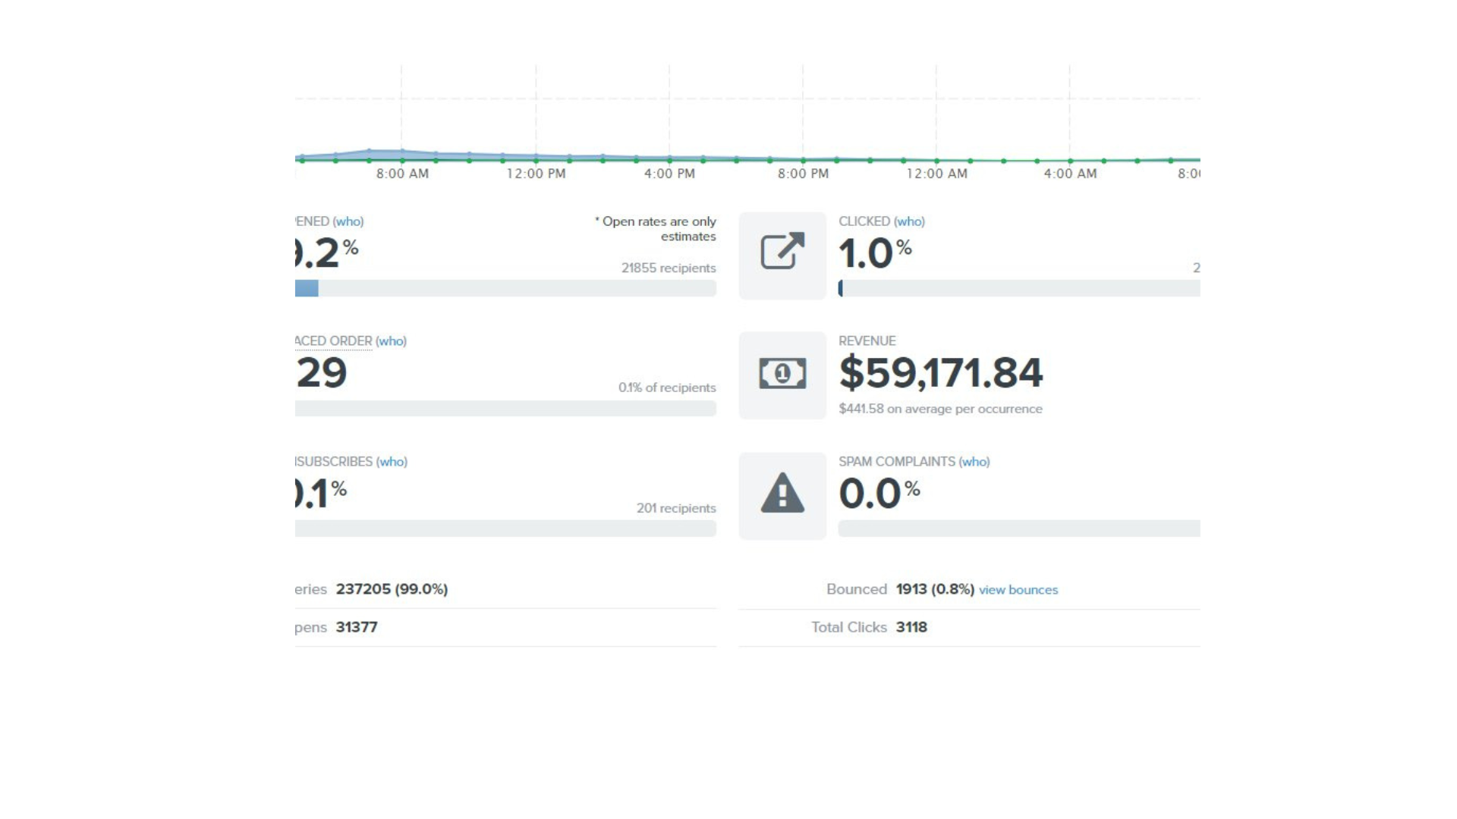

Slide 63
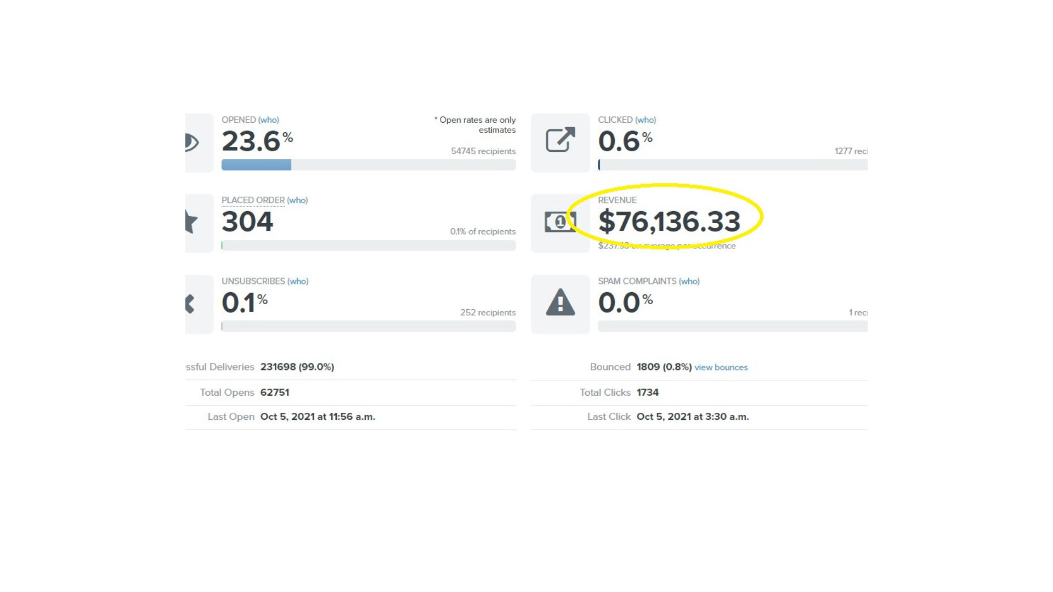

Slide 64
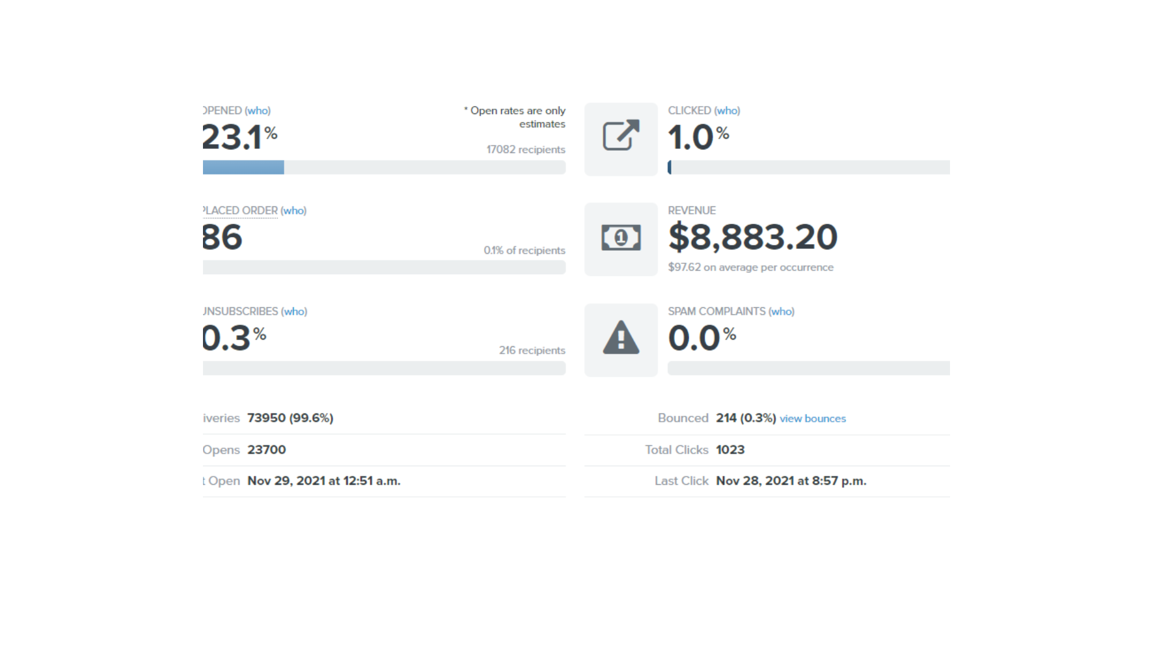

Slide 65
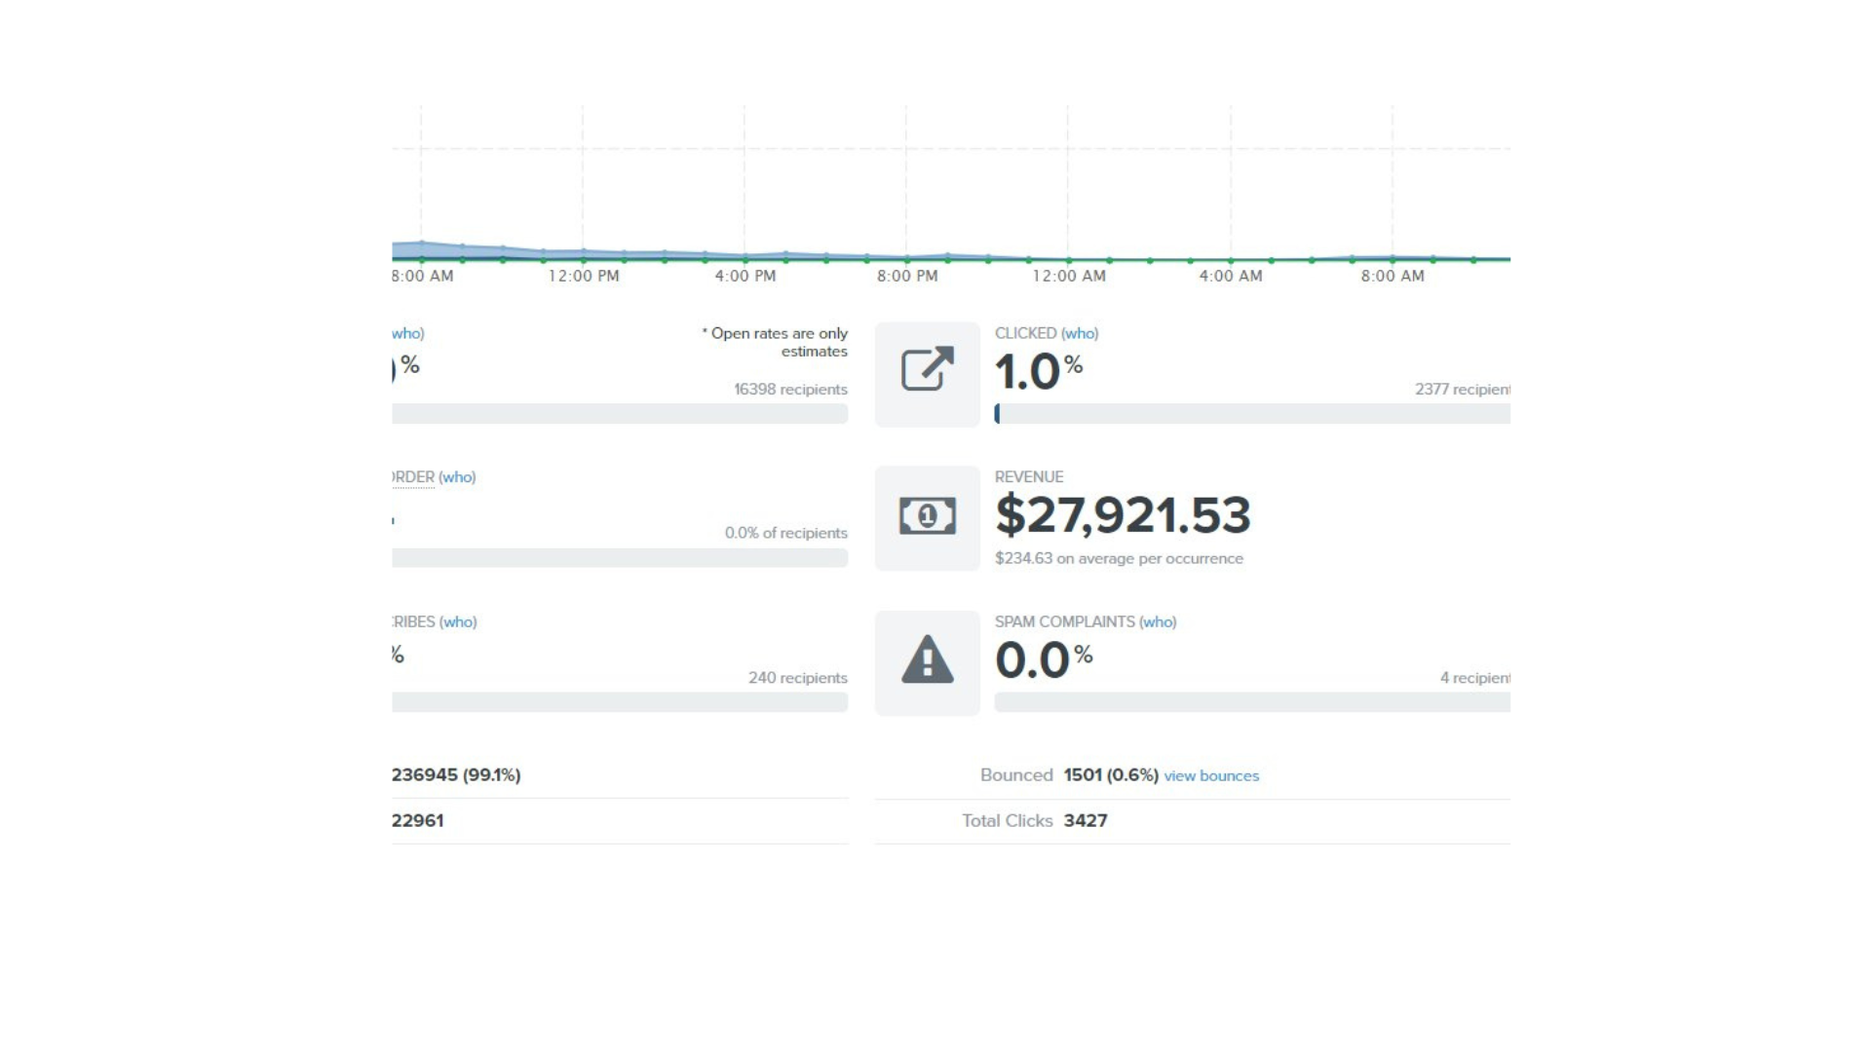

Slide 66
Ahora, pasemos al último paso de esta estrategia

Slide 67
OPTIMIZACIÓN

Slide 68
DATA BENCHMARKS:
FLUJOS
Open rates: 40% - 50%
Click rate: 5% - 7%
Conversion rate: above 1%
Revenue per recipient: more than 1-2$
CAMPAÑAS
Open rates: 15% - 25%
Click rate: 1% - 2%
Conversion rate: .10%
Revenue per recipient: $.05 - $3

Slide 69
RECUERDA:
Siempre debes optimizar, lo que es bueno siempre puede ser mejor!

Slide 70
RESUMEN:
-Capturar clientes potenciales
-Crear flujos de correo electrónico
-Enviar campañas alta conversión a su lista
-Optimizar constantemente

Slide 71
Créeme, el 30% - 40%+ de tus ventas se van a atribuir a esta estrategia, lo que significa que serás más rentable y esta rentabilidad te ayudará en última instancia, a hacer crecer tu marca y convertirte en un líder de la industria.

Slide 72
Q/A

Slide 73
IG: SANTIGOVC50
TWITTER: SANTIAGOCRUZ02

